Slide 1
实验一
离散系统时域分析

Slide 2
一 实验目的
1,学习MATLAB语言的编程和调试技巧;
2,掌握笔算离散卷积方法和MATLAB语言实现.

Slide 3
二, 实验内容
时域中,离散时间系统对输入信号或延迟信号进行运算处理,生成具有所需特性的输出信号.本实验通过MATLAB仿真一些简单的离散时间信号和系统,并研究其时域特性.涉及到离散时间信号,离散时间系统,系统性质及线性卷积等知识点.

Slide 4
三,实验原理与方法和手段
一个离散时间系统,输入信号为x(n),输出信号为y(n),运算关系用T[·]表示,则输入与输出的关系可表示为y(n)=T[x(n)].
线性时不变系统的输入输出关系可通过单位脉冲响应h(n)表示:
y(n)=x(n)*h(n) 式中*表示卷积运算.
线性时不变系统的实现
可物理实现的线性时不变系统是稳定的,因果的.这种系统的单位脉冲响应是因果的(单边)且绝对可和的,即:,; .在MATLAB语言中采用conv实现卷积运算即:y=conv(x,h),它默认从n=0开始.

Slide 5
四,实验组织运行要求
1,学生在进行实验前必须进行充分的预习,熟悉实验内容;
2,学生根据实验要求,读懂并理解相应的程序;
3,学生严格遵守实验室的各项规章制度,注意人身和设备安全,配合和服从实验室人员管理;

Slide 6
五,实验步骤
在"开始--程序"菜单中,找到MATLAB程序,运行启动;
进入MATLAB后 ,首先熟悉界面;
在Command Window中输入参考程序,并执行;
记录运行结果图形,并与笔算结果对照.
具体步骤如下:
1,设某LTI的单位脉冲响应
(1)判断此系统是否可实现;
(2)当输入为矩形脉冲时,求此LTI的输出;
(3)用MATLAB实现,并画出图形.
2,,;,,计算卷积.

Slide 7
六、实验涉及的MATLAB子函数
1.axis 功能：限定图形坐标的范围
调用格式：axis（[x1,x2,y1,y2])；在横坐标起点为x1、终点为x2，纵坐标起点为y1，终点为y2的范围内作图。
2.Length 功能：取某一变量的长度（采样点数）
调用格式：N＝Length（n) 取变量n的采样点数为N。

Slide 8
3. Real 功能：取某一复数的实部。
调用格式：x＝real(h)；取复数h的实部。
4. Imag 功能：取某一复数的虚部。
调用格式：y＝imag(h)；取复数h的虚部。
还有一些其它相关函数等：如plot（按线性比例关系绘制二维图形),stem(绘制二维离散序列图形),subplot（在同一图形界面上产生多个绘图区间）,title（在图形的上方标注说明）,xlabel（在横坐标的下方标注说明）,ylabel （在纵坐标的下方标注说明）conv（通用卷积函数）等等。

Slide 9
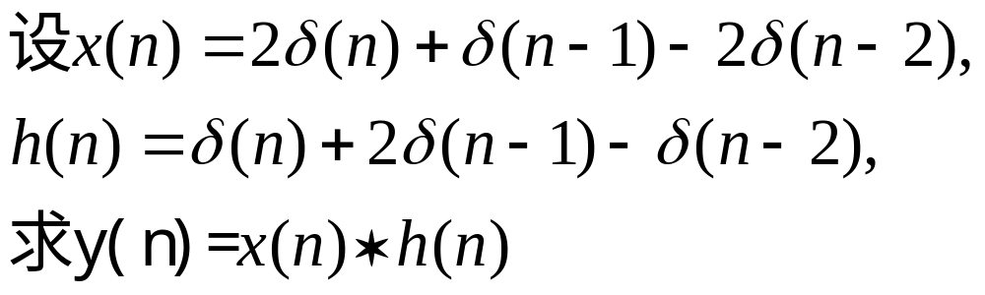
七,例题
例1.3.2
两个有限长序列的卷积计算程序如下：
xn=[2,1,-2];
hn=[1,2,-1];
yn=conv(xn,hn);
n=0:length(yn)-1;
subplot(3,2,1);stem(n,yn,'.');line([0,5],[0,0])
xlabel('n');ylabel('y(n)');grid on;
axis([0,5,-6,6])

Slide 10
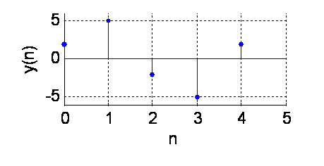
仿真结果如下图所示：

Slide 11
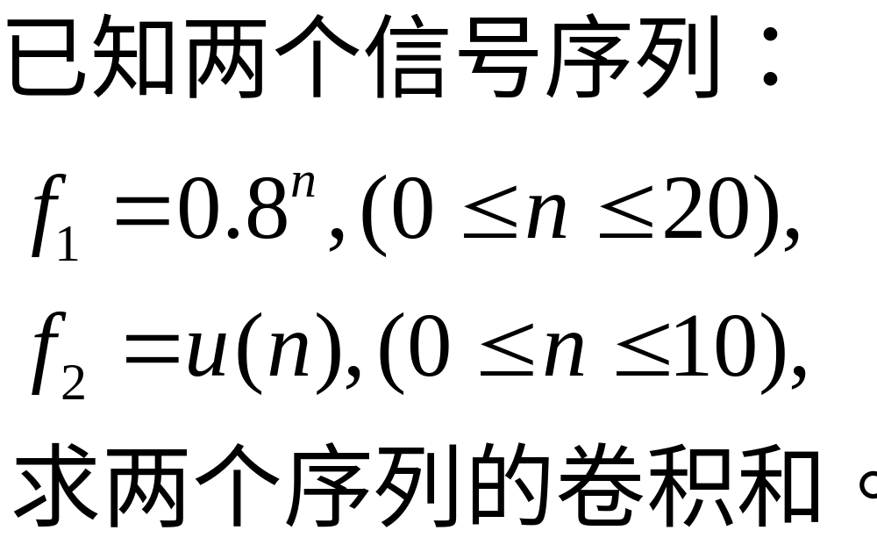
练习题1：

Slide 12
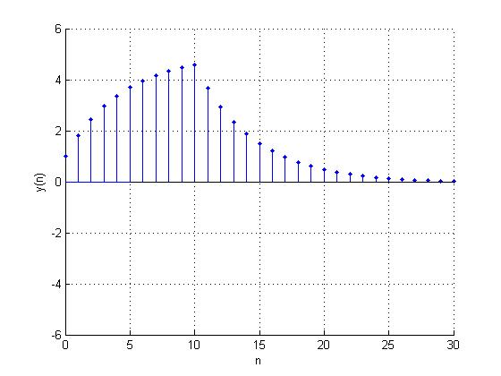

Slide 13
实验二
离散系统的频域响应

Slide 14
一 实验目的
1,加深对离散系统频域响应特性的理解;
2,掌握MATLAB进行离散系统频域分析常用的子函数和求解方法.

Slide 15
二, 实验内容
研究离散系统的零极点与频率特性之间的关系。

Slide 16
三,实验原理与方法和手段
系统函数与频率响应有着密切的联系。适当地控制系统函数极点、零点的分布，可以改变离散系统的频率响应特性：
1.在原点处的零点或极点至单位园的距离始终保持不变，对幅度响应不起作用。
2.单位圆附近的零点对系统幅度响应的波谷的位置及深度有明显的影响。
3 单位圆内且靠近单位圆附近的极点对系统幅度响应的位置和波峰有明显的影响。

Slide 17
四,实验组织运行要求
1,学生在进行实验前必须进行充分的预习,熟悉实验内容;
2,学生根据实验要求,读懂并理解相应的程序;
3,学生严格遵守实验室的各项规章制度,注意人身和设备安全,配合和服从实验室人员管理;

Slide 18
五,实验步骤
在“开始--程序”菜单中,找到MATLAB程序,运行启动;
进入MATLAB后 ,首先熟悉界面;
在Command Window中输入参考程序,并执行;
记录运行结果图形,并与笔算结果对照.
具体步骤如下:
(1)设计程序;
(2)确定输入时，求输出;
(3)用MATLAB实现,并画出图形.

Slide 19

六、实验涉及的MATLAB子函数
1.freqz 功能：求解离散时间系统的频率响应函数
2.Zplane 功能: 绘制H(z）的零、极点图。
3.angle 功能：求相角
4.Hold 功能：在当前轴或图形上多次叠绘多条 曲线。
5.Text 功能：在图形上标注文字说明

Slide 20
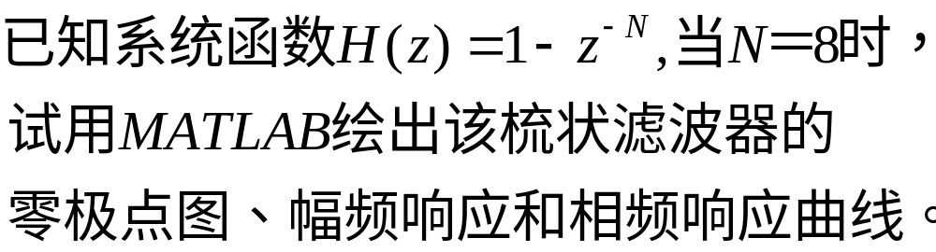
七,例题
例：

Slide 21
%绘制梳状滤波器零极点和频响曲线
B=[1 0 0 0 0 0 0 0 -1];A=1;
%设置系统函数系数向量B和A
subplot(2,2,1);
zplane(B,A);
%绘制零、极点图
[H,w]=freqz(B,A);
%计算频率响应
subplot(2,2,2);plot(w/pi,abs(H));
%绘制幅频响应曲线
xlabel('\omega/\pi');ylabel('|H(e^j^\omega)|');
axis([0,1,0,2.5])
subplot(2,2,4);plot(w/pi,angle(H));
%绘制相频响应曲线
xlabel('\omega/\pi');ylabel('\phi(\omega)');

Slide 22
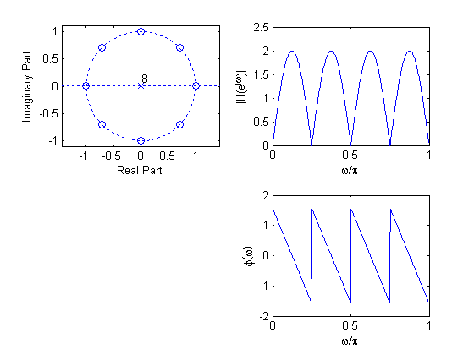
仿真结果如下图所示：

Slide 23
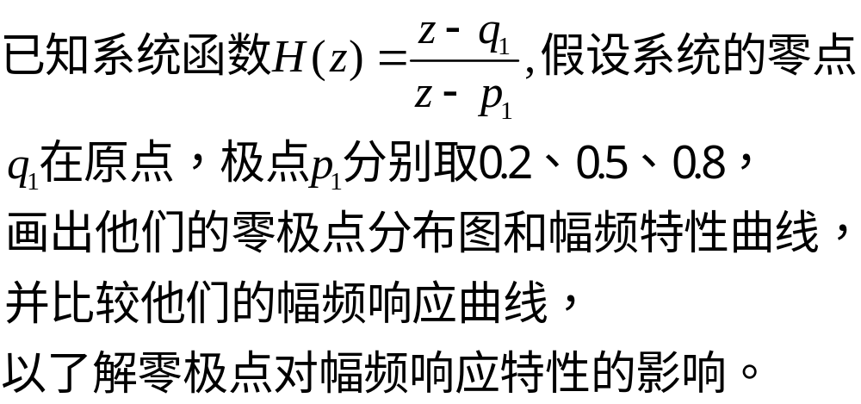
练习题2

Slide 24
练习题的部分参考程序
z=[0]';k=1; %设零点在原点处，k为1
n=(0:500)*pi/500
p1=[0.2]'; %极点在0.2处
[b1,a1]=zp2tf(z,p1,k); %由zpk模式求tf模式b和a系数
[h1,w]=freqz(b1,a1,n); %求系统的频率响应
subplot(2,3,1),zplane(b1,a1); %作零极点分布图
title('极点p1=0.2');

Slide 25
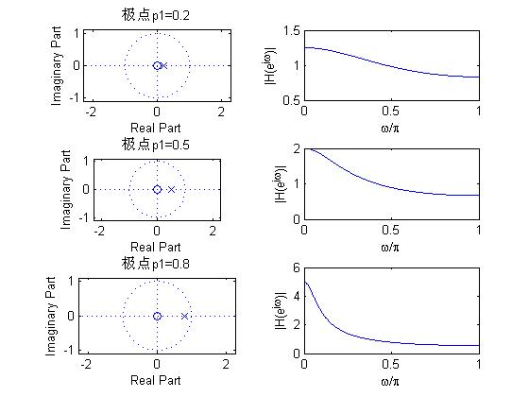
练习题仿真图

Slide 26
实验三
离散傅立叶变换（DFT）

Slide 27
一 实验目的
1,加深对离散离散傅立叶变换概念的理解;
2,掌握MATLAB求解离散傅立叶变换和逆变换的基本方法.

Slide 28
二, 实验内容
了解有限长序列傅立叶变换（DFT）与周期序列傅立叶级数的联系。

Slide 29

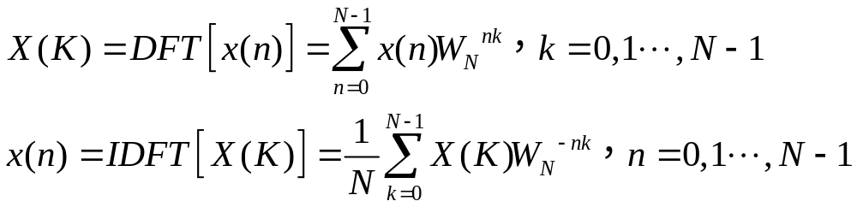

三,实验原理与方法和手段
如果有限长序列信号为 ，则该序列的离散傅立叶变换可表示为：
从离散傅立叶变换的定义式可以看出，有限长序列在时域上是离散的，在频域上也是离散的。 表示在单位圆上N个等间距的点上取值，这为使用计算机进行处理带来了方便。

Slide 30
四,实验组织运行要求
1,学生在进行实验前必须进行充分的预习,熟悉实验内容;
2,学生根据实验要求,读懂并理解相应的程序;
3,学生严格遵守实验室的各项规章制度,注意人身和设备安全,配合和服从实验室人员管理;

Slide 31
五,实验步骤
在“开始--程序”菜单中,找到MATLAB程序,运行启动;
进入MATLAB后 ,首先熟悉界面;
在Command Window中输入参考程序,并执行;
记录运行结果图形,并与笔算结果对照.
具体步骤如下:
(1)设计程序;
(2)确定输入时，求输出;
(3)用MATLAB实现,并画出图形.

Slide 32
六、实验涉及的MATLAB子函数
XK=fft(xn,N) 功能：调用参数xn为被变换的时域序列向量，N是DFT变换区间长度。
还有一些其它的常用函数。

Slide 33
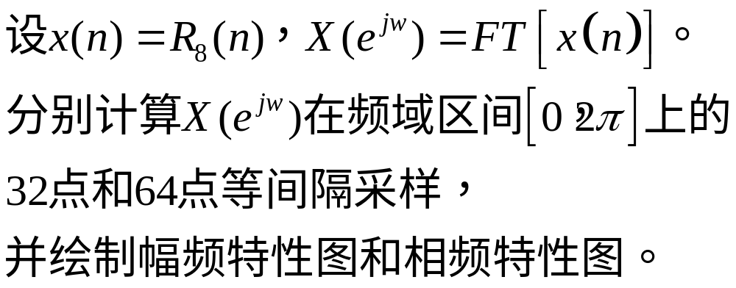
七,例题
例

Slide 34
% DFT的MATLB计算
xn=[1 1 1 1 1 1 1 1]; %输入时域序列向量xn=R8(n)
Xk32=fft(xn,32); %计算xn的32点DFT
Xk64=fft(xn,64); %计算xn的64点DFT
%以下为绘图部分
k=0:31;wk=2*k/32;
%产生32点DFT对应的采样点频率(关于π归一化值)
subplot(3,2,1);stem(wk,abs(Xk32),'.'); %绘制32点DFT的幅频特性图
title('(a)32点DFT的幅频特性图');xlabel('ω/π');ylabel('幅度')
subplot(3,2,5);stem(wk,angle(Xk32),'.');
%绘制32点DFT的相频特性图
  title(‘(b)32点DFT的相频特性图’)、
xlabel('ω/π');ylabel('相位');axis([0,2,-3.5,3.5])
k=0:63;wk=2*k/64; %产生64点DFT对应的采样点频率(关于π归一化值)
subplot(3,2,2);stem(wk,abs(Xk64),'.'); %绘制64点DFT的幅频特性图
title('(c)64点DFT的幅频特性图');xlabel('ω/π');ylabel('幅度')
subplot(3,2,6);stem(wk,angle(Xk64),'.'); %绘制64点DFT的相频特性图
title('(d)64点DFT的相频特性图')
xlabel('ω/π');ylabel('相位');axis([0,2,-3.5,3.5])

Slide 35
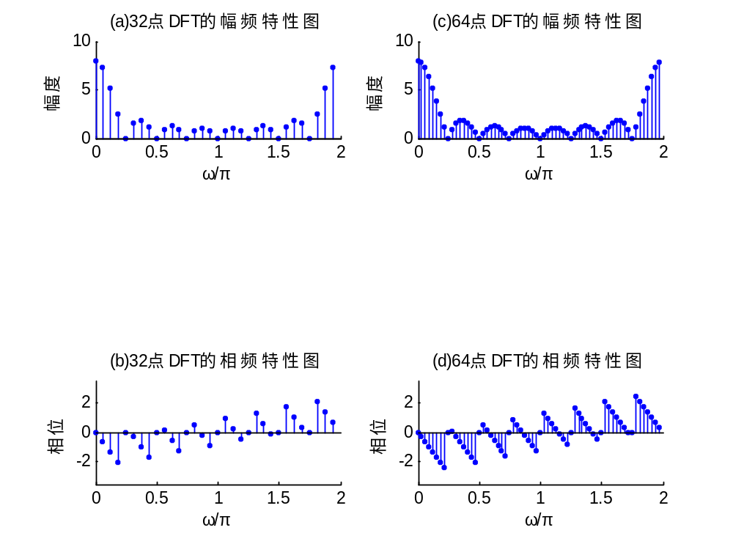
仿真结果如下图所示：

Slide 36
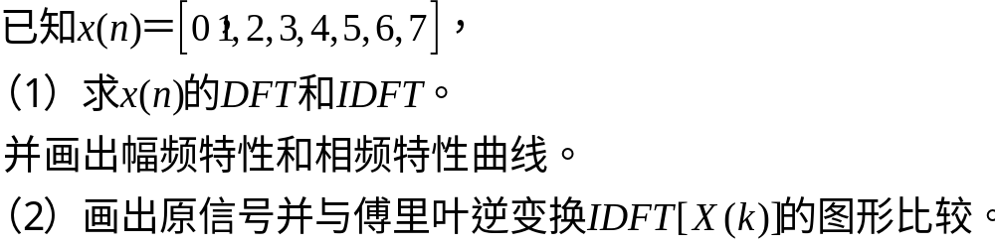
练习题3

Slide 37
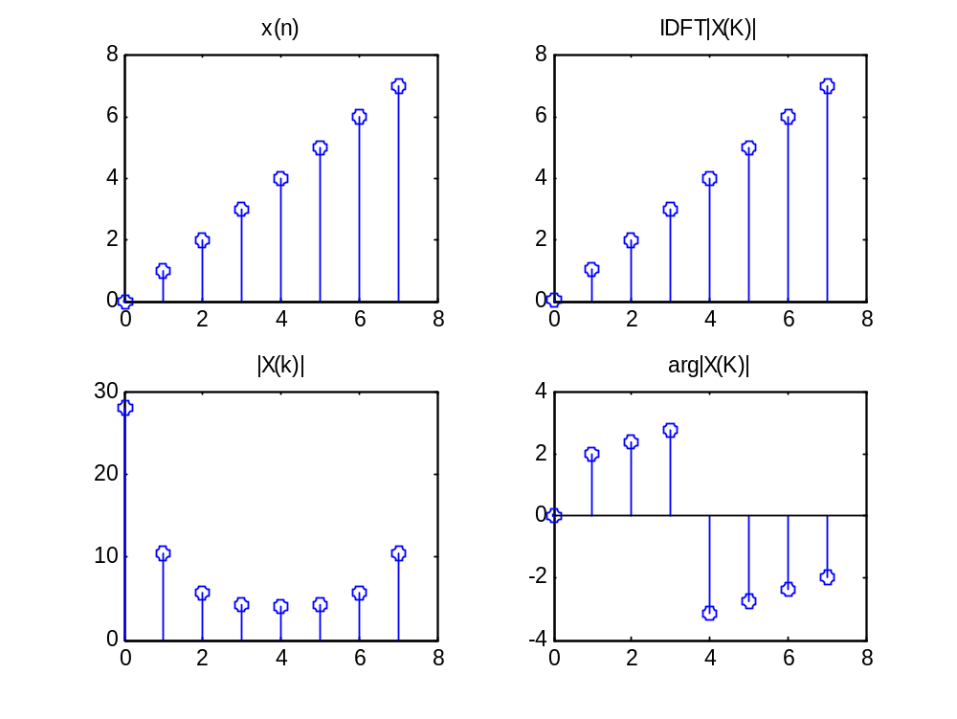
练习题仿真结果

Slide 38
实验 四
特殊滤波器的零极点分布及其幅频特性

Slide 39
一 实验目的
1,加深对特殊滤波器的理解;
2,掌握用MATLAB求解特殊滤波器的幅频特性的基本方法.

Slide 40
二, 实验内容
已知特殊滤波器的系统函数，要求用MATLAB提供的函数来画出特殊滤波器的零极点分布以及幅频特性。

Slide 41
三,实验原理与方法和手段
一个特殊滤波器，它的系统函数往往是不容易了解其零极点分布特性的，即通过简单的数学方法是难以对其进行分析的，因而难以判断其幅频特性，但MATLAB为我们提供了简洁明了求解方法：
（1）用freqz子函数来求求解系统幅频特性。（2）用zplane函数绘制离散系统零极点图。

Slide 42
四,实验组织运行要求
1,学生在进行实验前必须进行充分的预习,熟悉实验内容;
2,学生根据实验要求,读懂并理解相应的程序;
3,学生严格遵守实验室的各项规章制度,注意人身和设备安全,配合和服从实验室人员管理;

Slide 43
五,实验步骤
在“开始--程序”菜单中,找到MATLAB程序,运行启动;
进入MATLAB后 ,首先熟悉界面;
在Command Window中输入参考程序,并执行;
记录运行结果图形,并与笔算结果对照.
具体步骤如下:
(1)设计程序;
(2)确定输入时，求输出;
(3)用MATLAB实现,并画出图形.

Slide 44
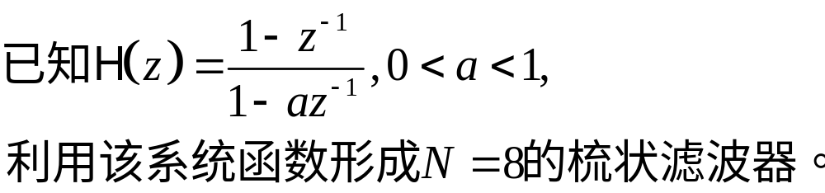
六、例题
例1.4.1

Slide 45
参考程序如下：
a=0.75;
B=[1,-1];A=[1,-a];zplane(B,A) %绘制离散系统的零极点图
figure(2)
[Hk,w]=freqz(B,A,'whole'); %计算频响特性(a=0.95，N=1)
subplot(3,2,1);plot(w/pi,abs(Hk));
xlabel('\omega/\pi');axis([0,2,0,1.5]);title('(a)幅频特性(a=0.75,N=1)')
B=[1,0,0,0,-1];A=[1,0,0,0,-a];
[Hk,w]=freqz(B,A,'whole'); %计算频响特性(a=0.95，N=8)
subplot(3,2,2);plot(w/pi,abs(Hk));
xlabel('\omega/\pi');axis([0,2,0,1.5]);title('(b)幅频特性(a=0.75,N=4)')
B=[1,0,0,0,0,0,0,0,-1];A=[1,0,0,0,0,0,0,0,-a];
[Hk,w]=freqz(B,A,'whole'); %计算频响特性(a=0.95，N=8)
subplot(3,2,6);plot(w/pi,abs(Hk));
xlabel('\omega/\pi');axis([0,2,0,1.5]);title('(c)幅频特性(a=0.75,N=8)')
figure(3);zplane(B,A) %绘制离散系统的零极点图

Slide 46
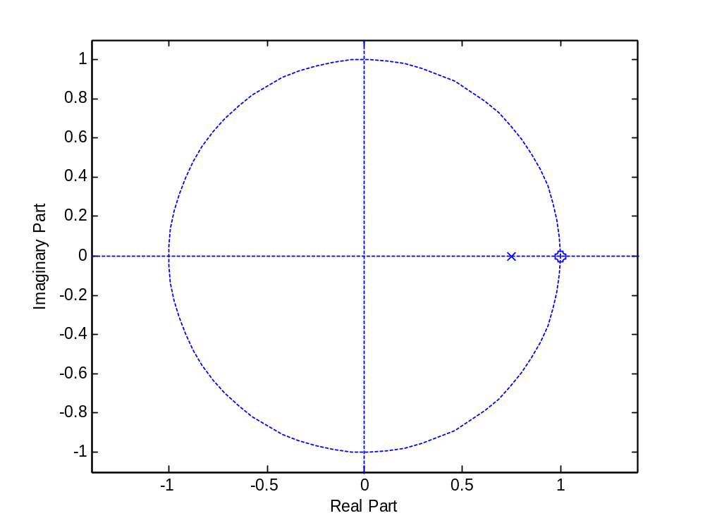
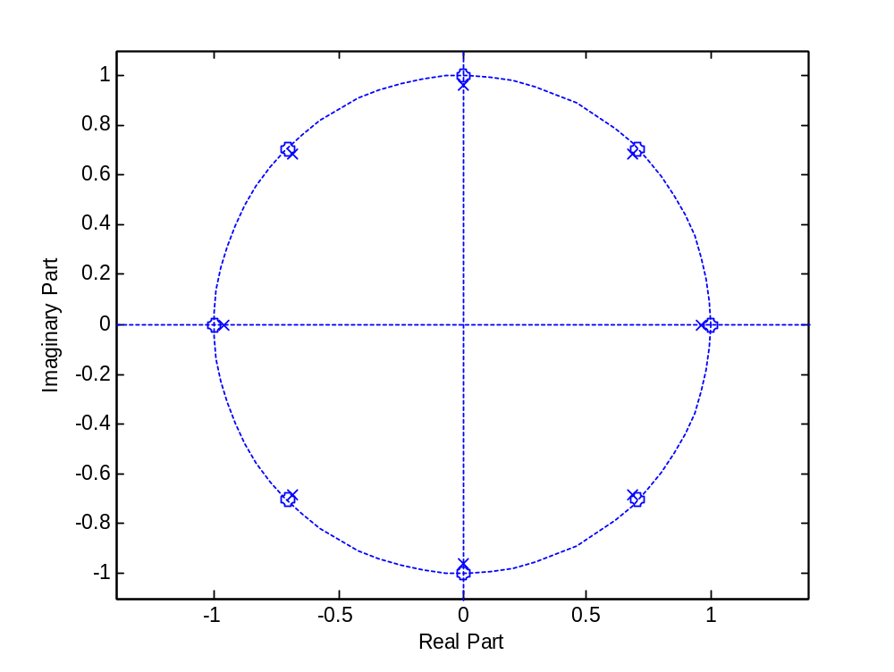
仿真结果1（系统函数的零极点分布图）：

Slide 47
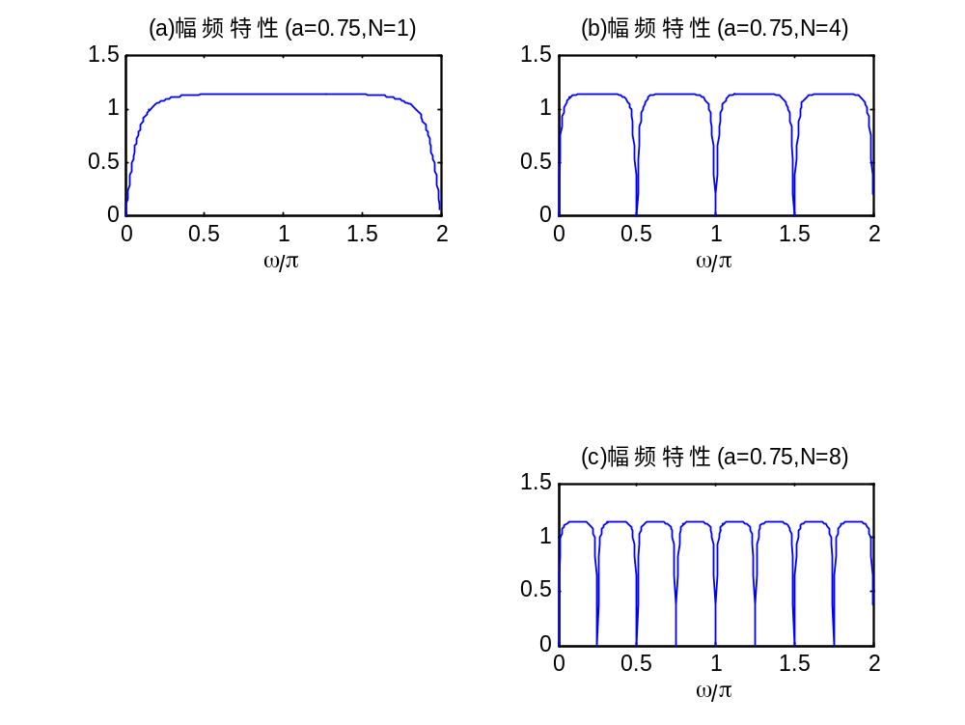
仿真结果2（系统函数的幅频特性图）：

Slide 48
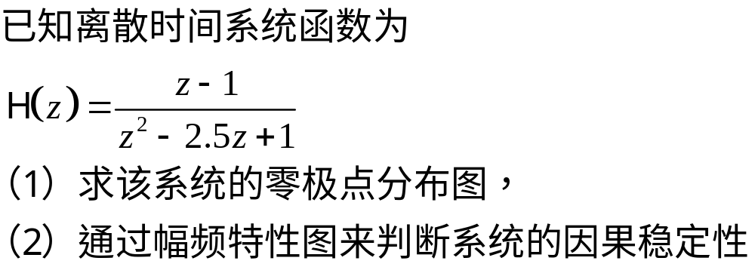
练习题4

Slide 49
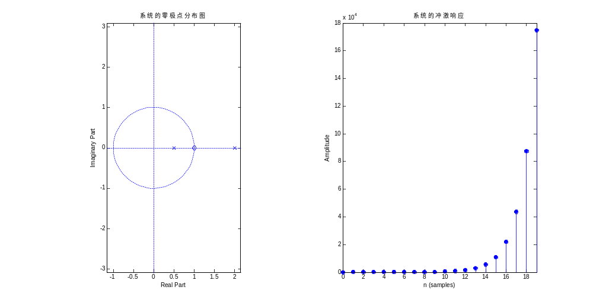
练习题仿真结果

Slide 50
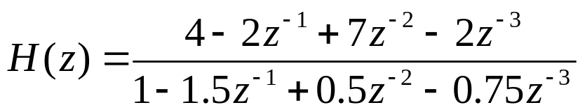
练习5.已知系统的传递函数为
，将其从直接型转换为级联型和并联型。

